Slide 1
تخمین IQ از روی سیگنال‌های مغزی
ارسلان فیروزی
ارائه پروژه 2
استاد پروژه: جناب دکتر شمس‌اللّهی
Notes:
من ارسلان فیروزی دانشجوی گرایش دیجیتال
پروژه من:
استاد پروژه:

Slide 2
فهرست مطالب
مقدمه
تعریف و تبیین IQ
نحوه کمی سازی IQ
آزمون‌های مختلف سنجش
پیاده‌سازی و نتایج
جمع‌بندی
Notes:
مسئه اصلی پروژه من تخمین هوش از روی سیگنال های مغزی هست.
که خب ابتدا باید بفهمیم هوش چیه و تعریفش رو بدونیم
چطور کمی سازی میشه
چه آزمون هایی برای کمی سازی وجود داره
چه کارهایی در راستای اینکار تا الان انجام شده
هدف: تخمین IQ از روی ویژگی های استخراج شده از سیگنال های مغزی EEG و fMRI
که در اصل شامل بدست آوردن بهترین ویژگی ها از لحاظ داشتن رابطه آماری با هوش و استفاده از این ویژگی در طبقه بند و یا استفاده از شبکه عصبی جهت تخمین هوش
در ادامه به کار های انجام شده در این زمینه در سال های اخیر می‌پردازیم.

Slide 3


مقدمه
Intelligence Quotient = $\frac{Mental Age}{Chronical Age}$
Notes:
تعریف هوش:
The American Psychological Association (APA, 2019) defines intelligence as the performance in different tests, the ability to comprehend complex ideas, to adapt to the environment, to learn from experiences, and to find different modes of reasoning in order to overcome any obstacles.
پس هوش جنبه های متفاوتی داره و برای سنجش اون باید همه جنبه ها در نظر گرفته بشه.
چرا اسمش IQ هست؟ چون نسبت ....
هدف: تخمین IQ از روی ویژگی های استخراج شده از سیگنال های مغزی EEG و fMRI
که در اصل شامل بدست آوردن بهترین ویژگی ها از لحاظ داشتن رابطه آماری با هوش و استفاده از این ویژگی در طبقه بند و یا استفاده از شبکه عصبی جهت تخمین هوش
در ادامه به کار های انجام شده در این زمینه در سال های اخیر می‌پردازیم.

Slide 4

نحوه ارزیابی ضریب هوشی
ادراک کلامی (طراحی مکعب‌ها)
شباهت‌ها (کلامی)
فراخنای ارقام (میزان حفظ ارقام در ذهن)
مفاهیم تصویری (بیشترین شباهت تصویری، دسته‌بندی)
رمز نویسی (سنجش سرعت عمل)
واژگان (چتر چیه؟ قرن یعنی چی؟ سنجش درک فرد)
توالی عدد و حروف (شفاهی)
استدلال تصویری (پر کردن جای خالی با استفاده از منطق)
Notes:
تفاوت نسخه های در تعداد آیتم ها
هیچگونه دخل و تصرفی توسط گیرنده وجود ندارد.

Slide 5
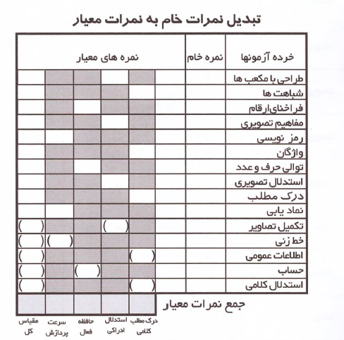
نحوه ارزیابی ضریب هوشی
درک مطلب (شفاهی، چرا مردم باید سبزی بخورند؟)
نماد یابی (پیدا کردن شکل در درسته‌ای بزرگ‌تر)
تکمیل تصاویر (جزئی از یک تصویر کشیده نشده است. در حالت سخت یک گاوی که یکی از سم‌ها درست کشیده نشده است.)
خط زنی (خط کشیدن روی حیوانات در 45 ثانیه، تقسیم بندی ناحیه به 4 ربع و سنجش میزان توجه فرد)
اطلاعات عمومی (چند تا گوش داری؟ لایه اوزون یعنی چی؟)
حساب (ریاضی)
استدلال کلامی (جواب سوالاتی مانند چیستان)

Slide 6
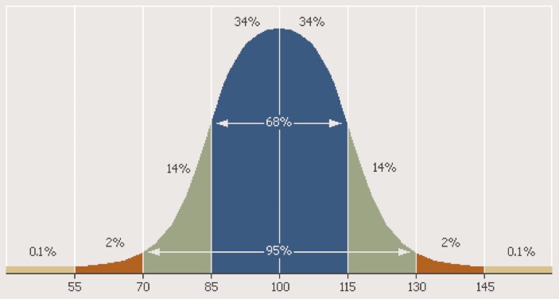
نحوه کمی‌سازی
دسته‌بندی | مقیاس کل
کم توان ذهنی عقب مانده ذهنی | 0-70
مرزی | 70-85
عادی | 85-115
باهوش | 115-130
نابغه | 130 به بالا

Slide 7
آزمون‌های مختلف سنجش ضریب هوشی
WISC-V
Raven’s Progressive Test
Culture Fair Test
Reynolds
…
Notes:
حالا تا اینجا فهمیدیم که هوش رو چطور کمی سازی میکنن
میخوایم بفهمیم رابطه سیگنال های دریافتی از مغز با ضریب هوشی را بسنجیم
این مسئله تبدیل به مسئله Classification ویا

Slide 8




داده‌برداری
MEG Data:
95 Subjects
Raven
Resting/Math/Working Memory
Preprocessed & Unprocessed Data
fMRI Data:
3T/ 7T
1096 Subjects
Raven
Resting/ Math/ Language/ Memory
Notes:
Open Access
Amazon Service
---------------------------------------
Alzheimer's Disease Connectome Project
Connectomics in Brain Aging and Dementia

Slide 9
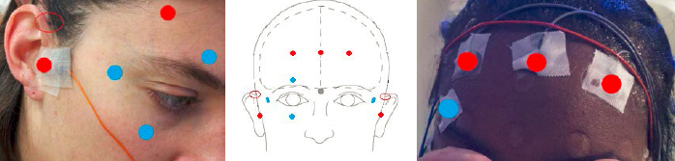
داده‌برداری
(1200 Subjects Data Release - Connectome, 2022)
Notes:
To co-register MEG data to the MRI structural scans, a subject’s reference system and locator coils are needed.

Slide 10


توزیع سنی
656 Females, 550 Males
41 Females, 48 Males
Notes:
22-25
26-30
31-35
31-35
36+

Slide 11

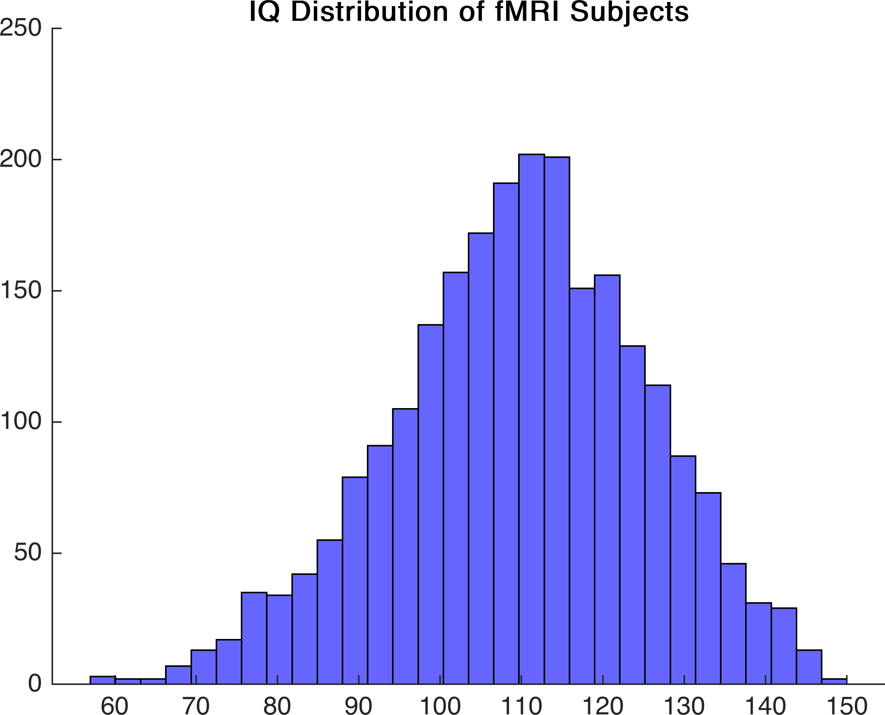
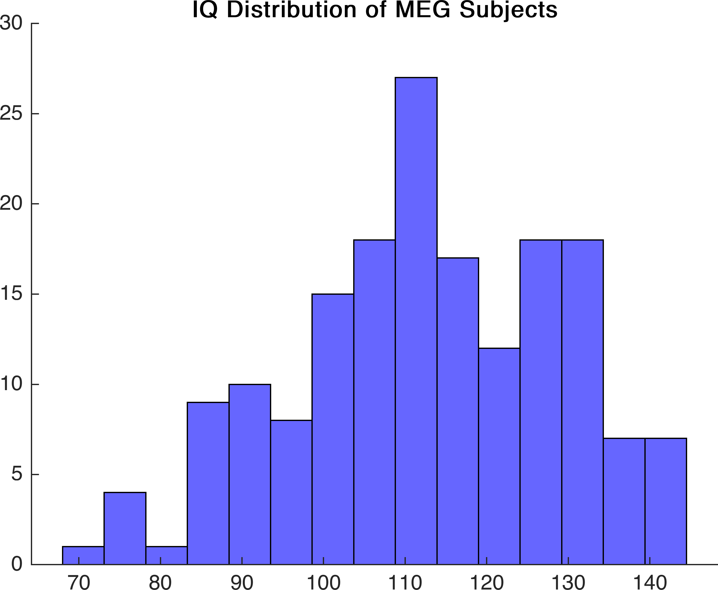
توزیع ضریب هوشی
Notes:
CogFluidComp_AgeAdj & UnAdjusted

Slide 12
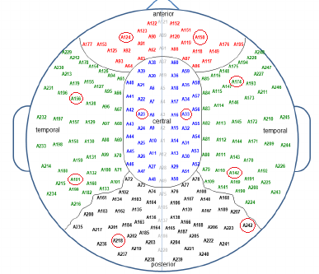
مشخصات داده استراحت - MEG
3 Sessions
149 Trials
2 Seconds
248 Channels
For 86 Subjects: 163 Channels
Sampling Frequency: 508.26 Hz
38000 Samples
Eszter Volgyi, “Physical activity, body composition and resting cortical activity in preschool children: Preliminary findings from the CANDLE study,” Fig. 1
Notes:
CogFluidComp_AgeAdj & UnAdjusted

Slide 13
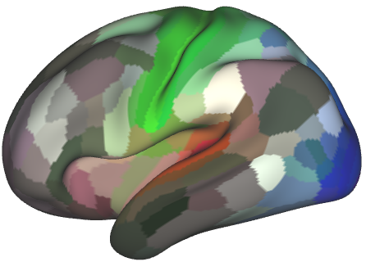
مشخصات داده استراحت - fMRI
4 Sessions
864 Seconds
Time Window: 150 Seconds
Sampling Frequency: 1.39 Hz
1978 Samples
Notes:
CogFluidComp_AgeAdj & UnAdjusted

Slide 14
ویژگی‌ها - MEG
Bands: 0 – 4 Hz
4 – 7 Hz
8 – 15 Hz
8 – 12 Hz
16 – 31 Hz
32 – Inf Hz
Features:
Absolute Power
Relative Power
Relative Power Ratio
Coherence
#Features:
(6+6+15)*10 + 45*6 = 540
Notes:
Normalizing

Slide 15
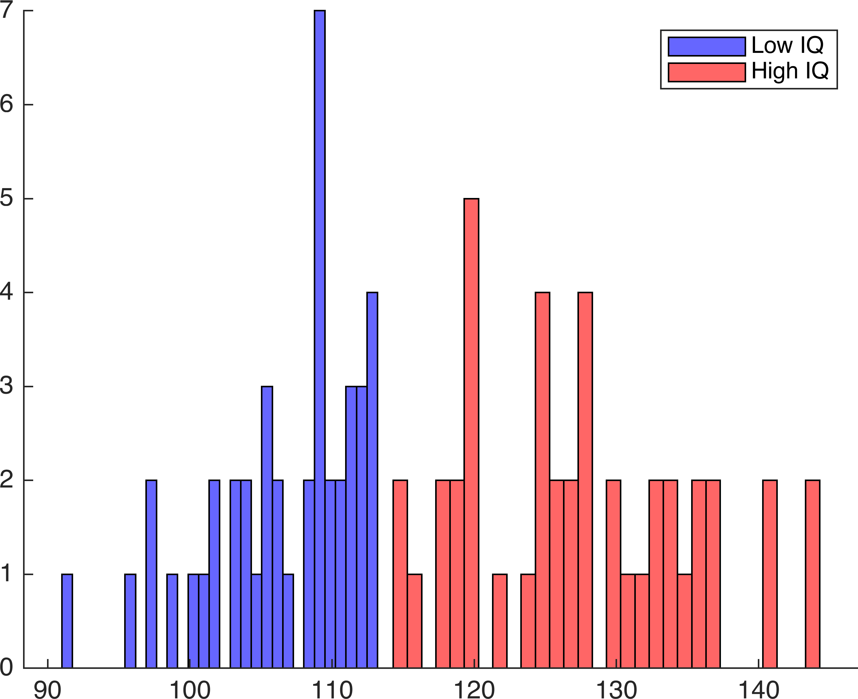
توزیع ضریب هوشی – 2 دسته
Exclusion:
IQ Data: 3 Subjects
Rest: 6 Subjects
Low IQ: 43 Subjects
High IQ: 43 Subjects
Notes:
CogFluidComp_AgeAdj & UnAdjusted

Slide 16
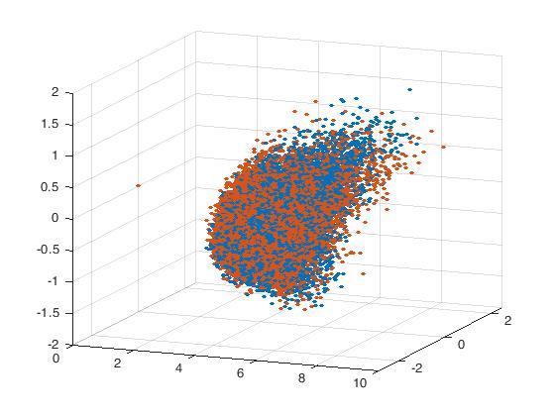
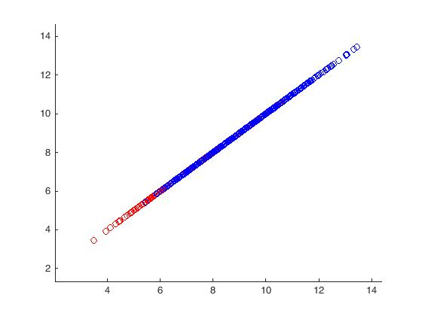
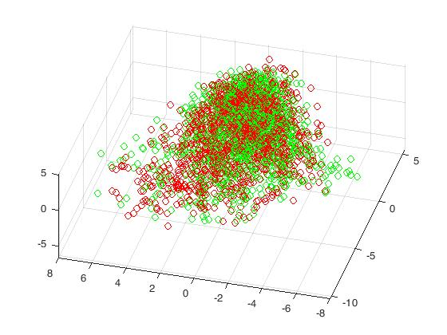
کاهش بعد
PCA
LDA
Isomap

Slide 17
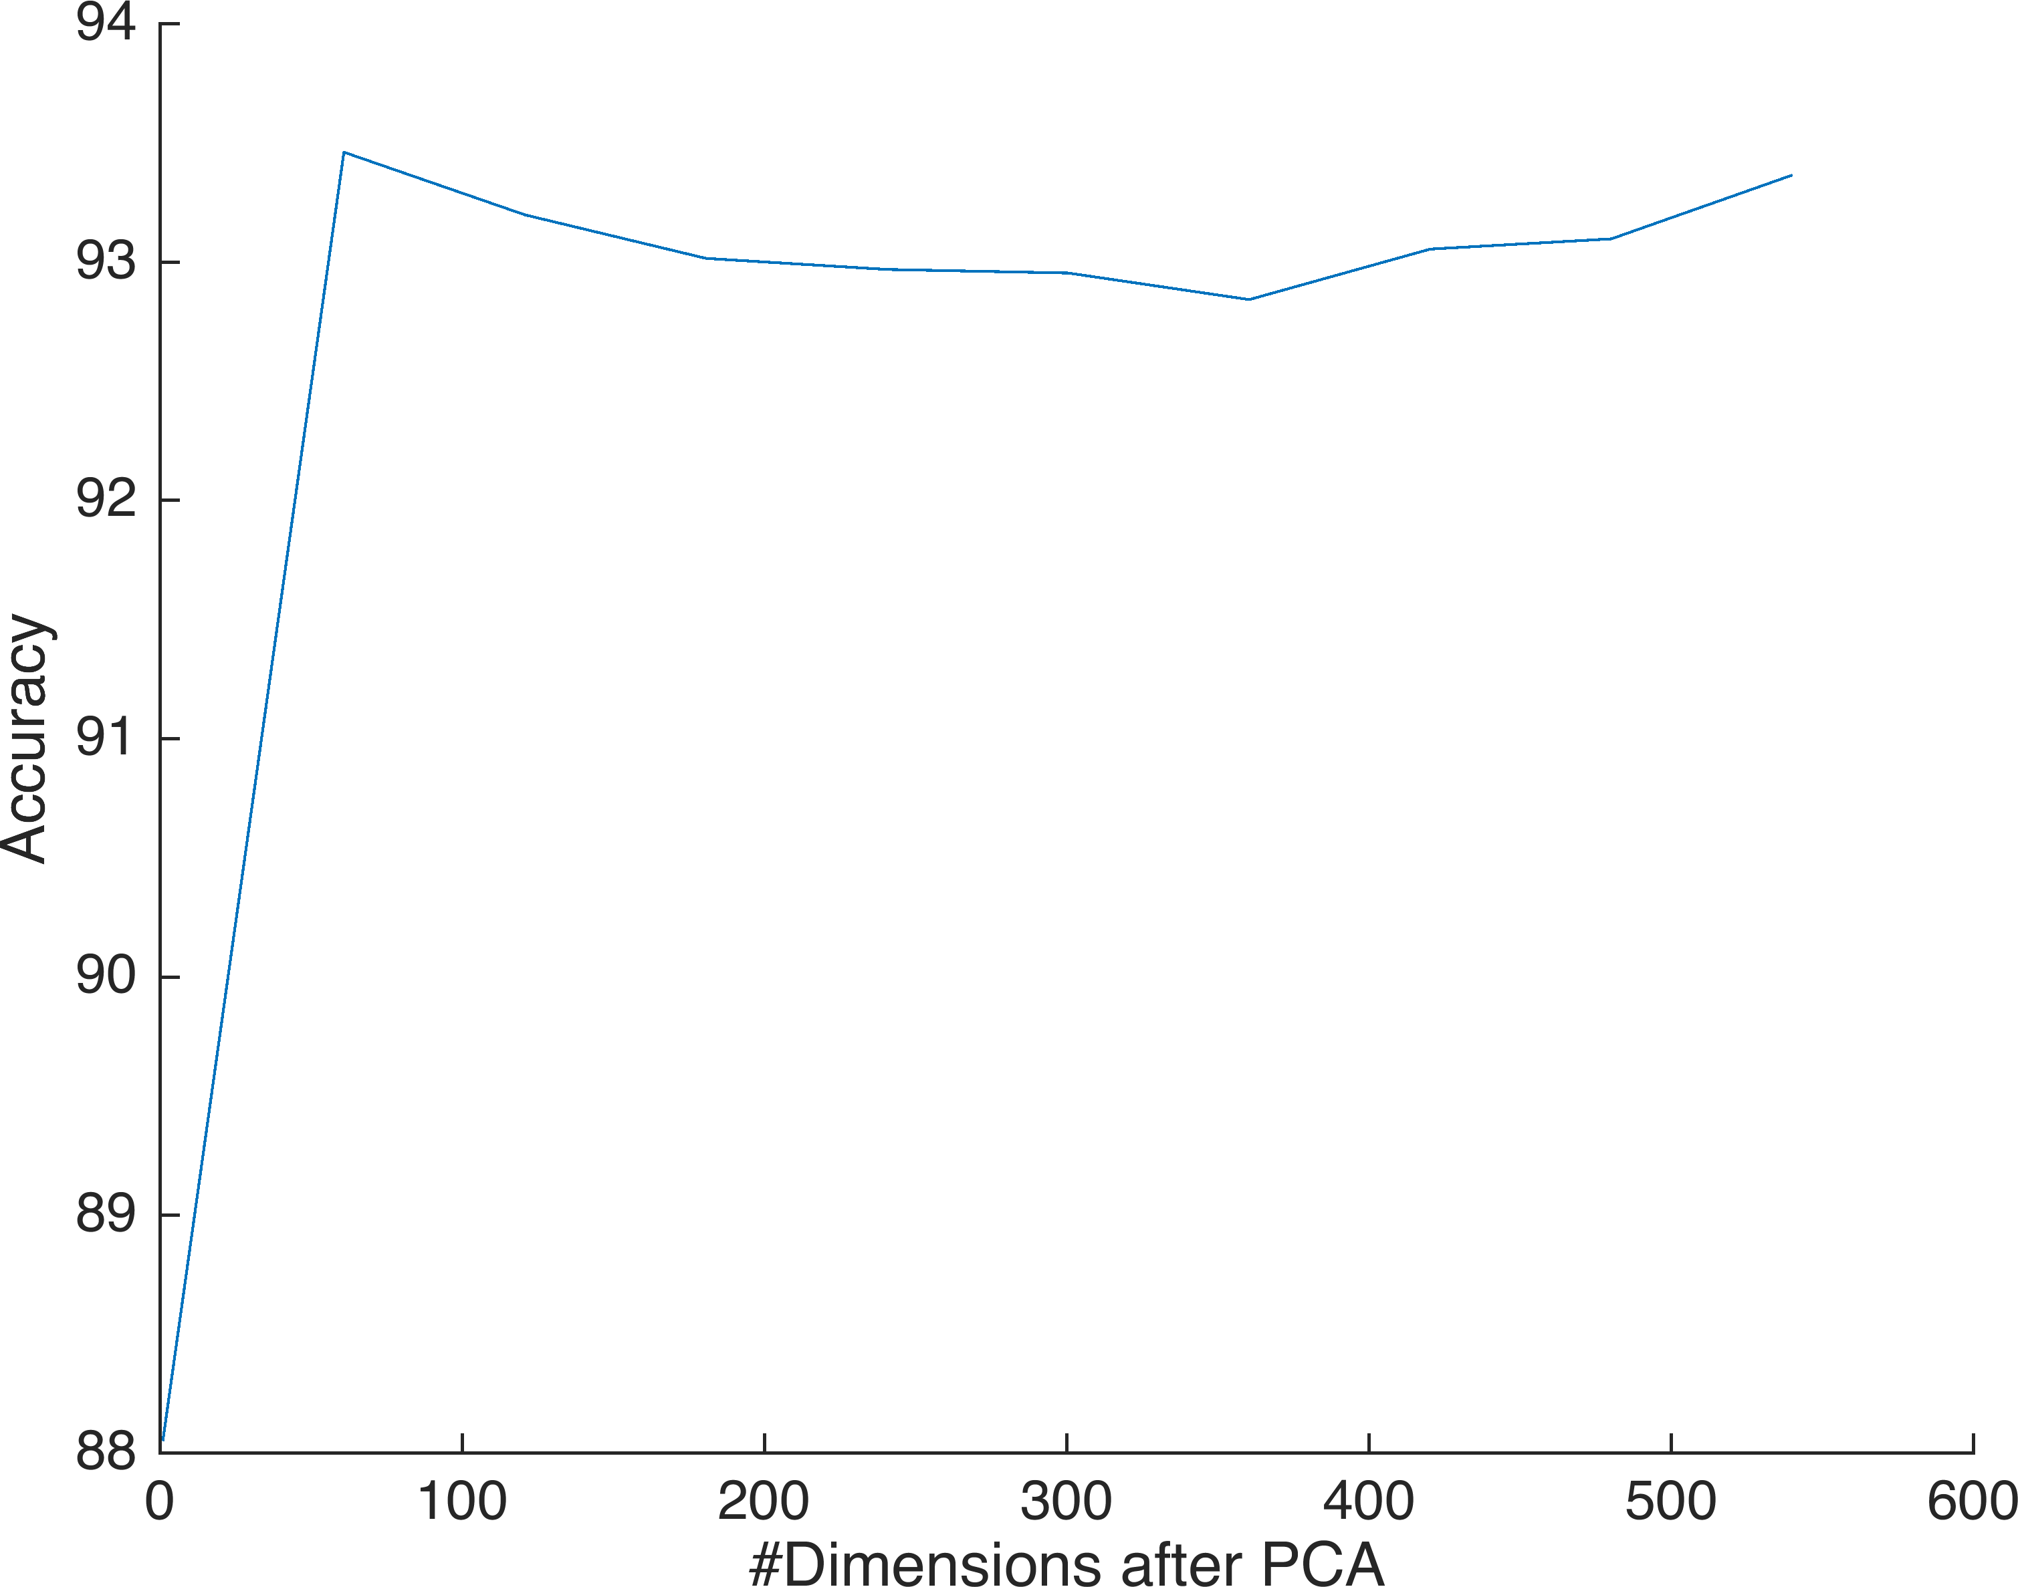
دسته‌بندی - SVM
20% Test Data
80% Train Data
10 Fold Cross Validation
RBF Kernel
Accuracy ≈ 93%

Slide 18
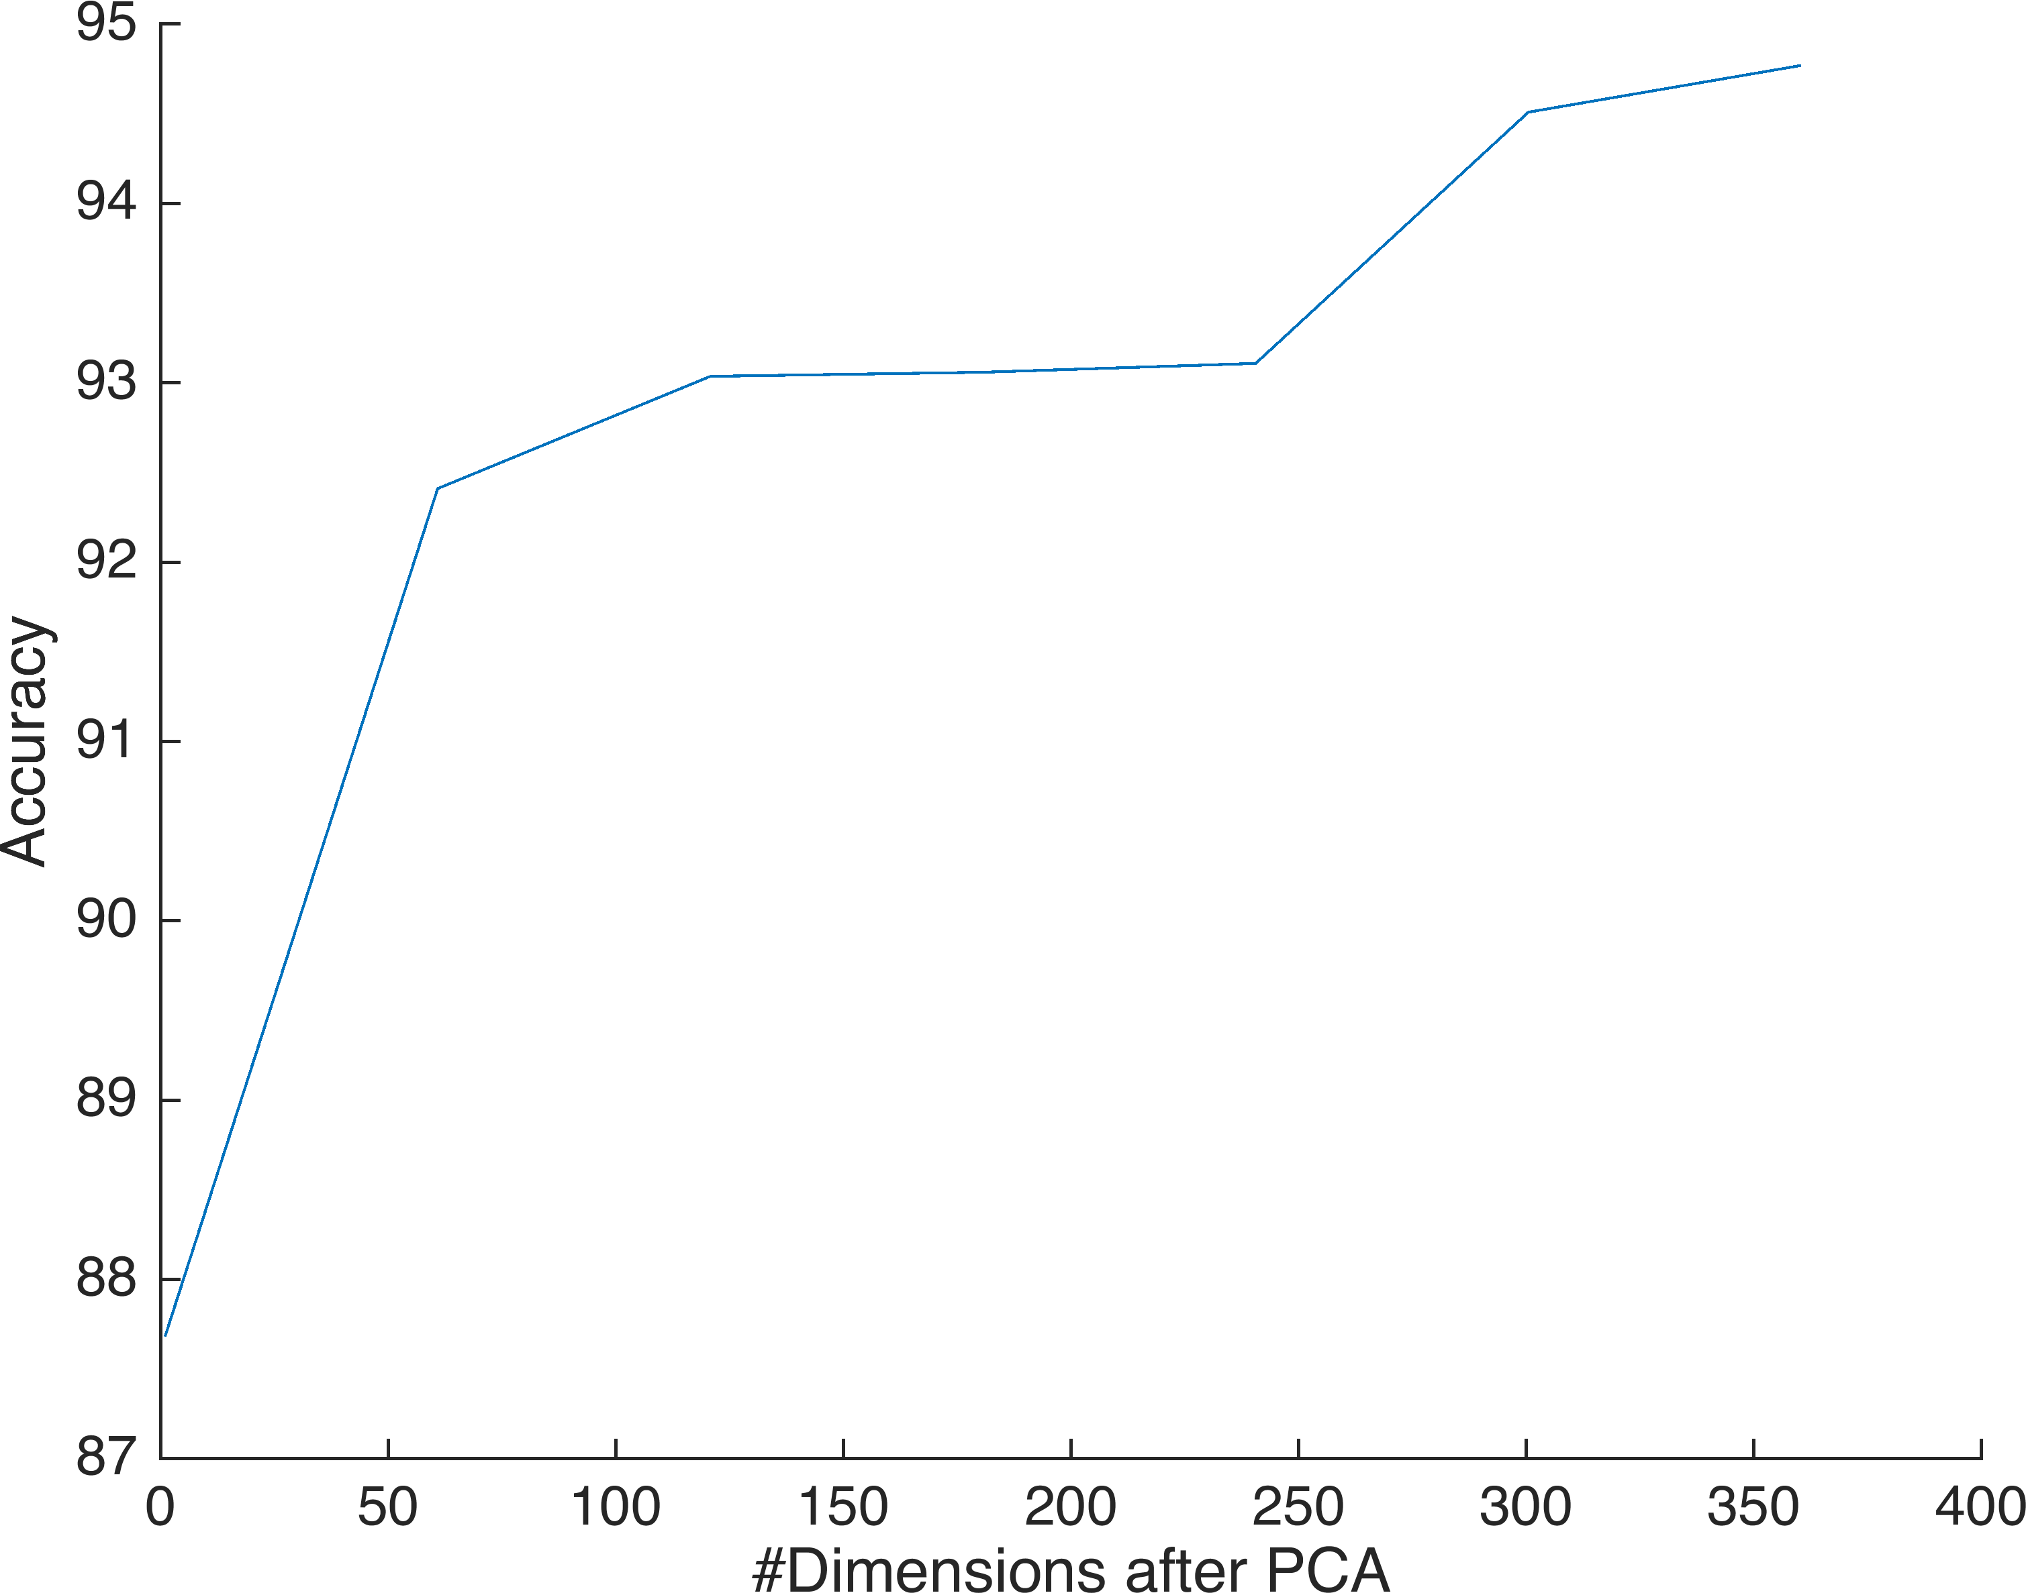
دسته‌بندی - KNN
20% Test Data
80% Train Data
10 Fold Cross Validation
Correlation Distance
61 Neighbors
Accuracy ≈ 94.7%

Slide 19
دسته‌بندی - MEG
 | SVM | KNN | Bayesian
Accuracy | 93% | 94.7% | 90%
PCA
LDA
Isomap
 | SVM | KNN | Bayesian
Accuracy | 94% | 94.5% | 94.5%
 | SVM | KNN | Bayesian
Accuracy | 88.5% | 90% | 88.5%

Slide 20
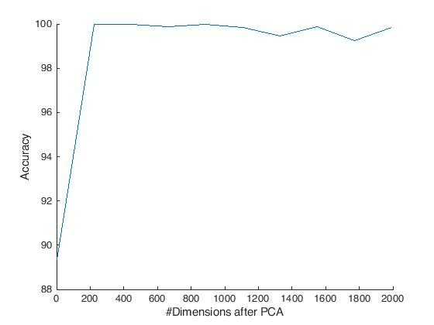
دسته‌بندی - fMRI
 | SVM | KNN | Bayesian
Accuracy | 89% | 99% | 90%
PCA

Slide 21
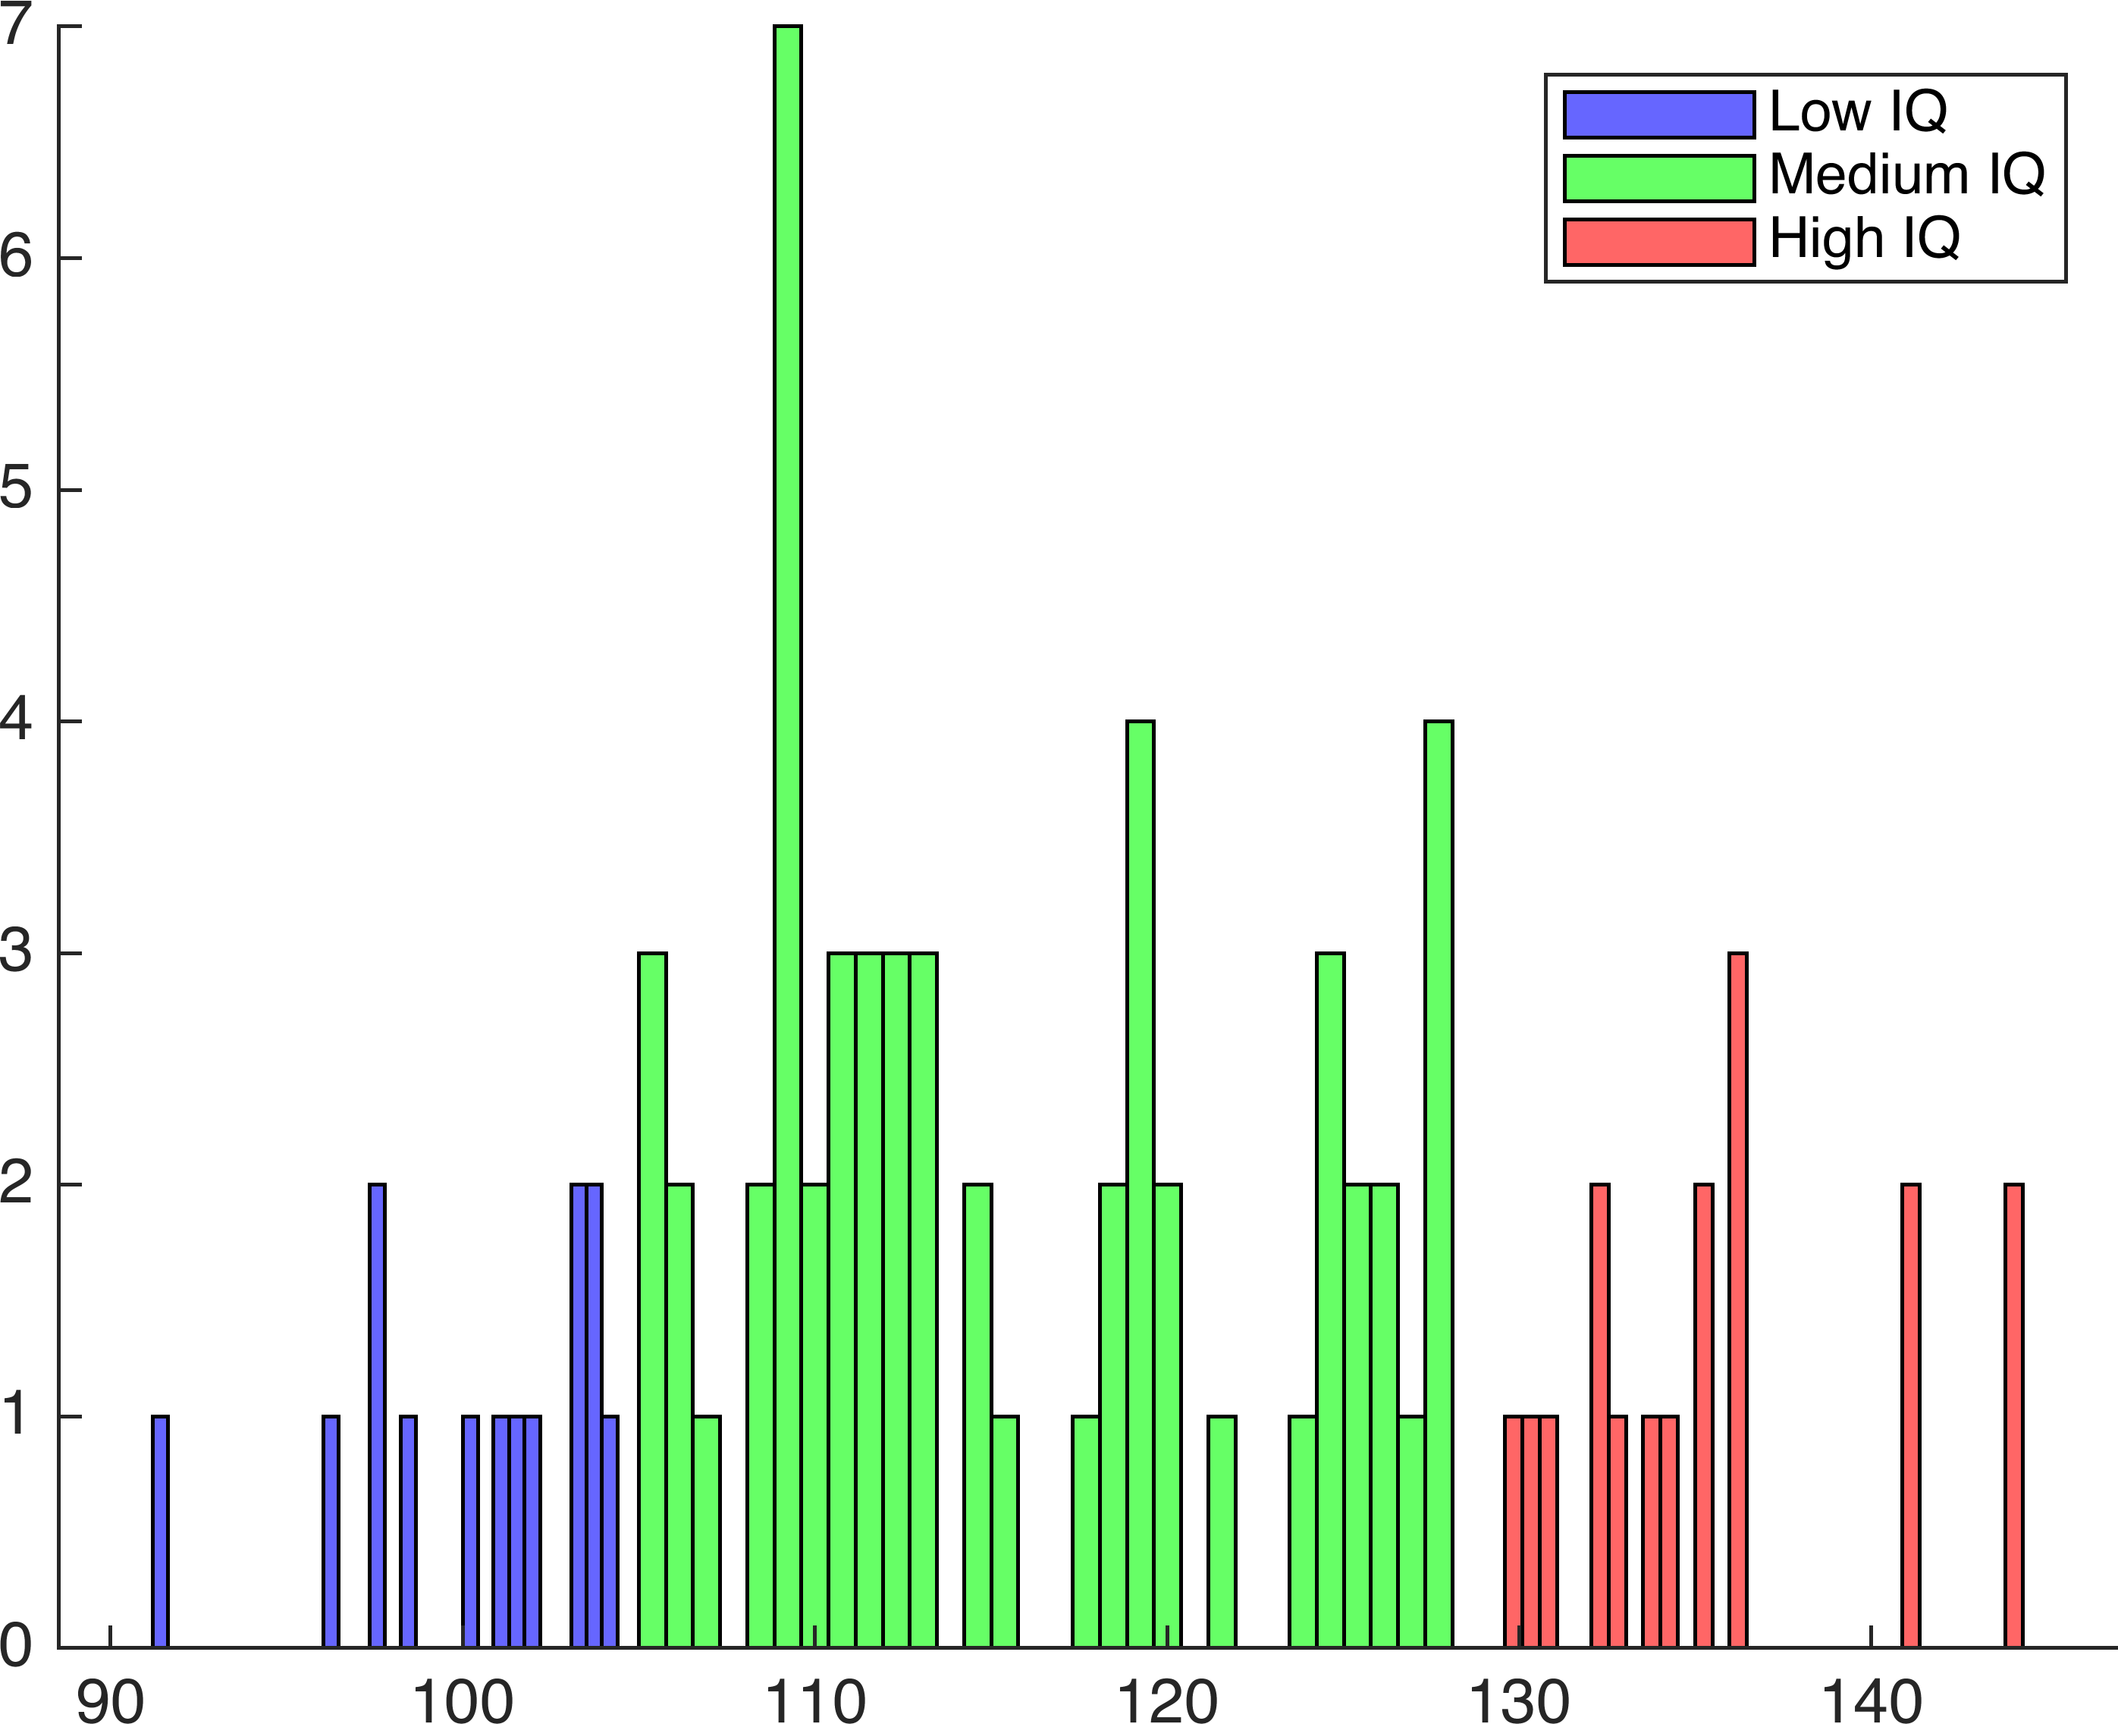
توزیع ضریب هوشی – 3 دسته
Exclusion:
IQ Data: 3 Subjects
Rest: 6 Subjects
Low IQ: 14 Subjects
Medium IQ: 55 Subjects
High IQ: 17 Subjects
Notes:
CogFluidComp_AgeAdj & UnAdjusted

Slide 22
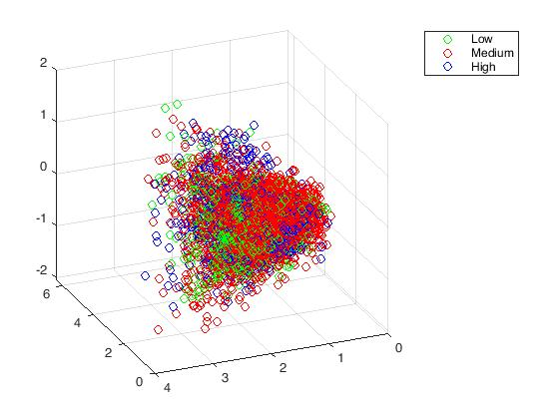
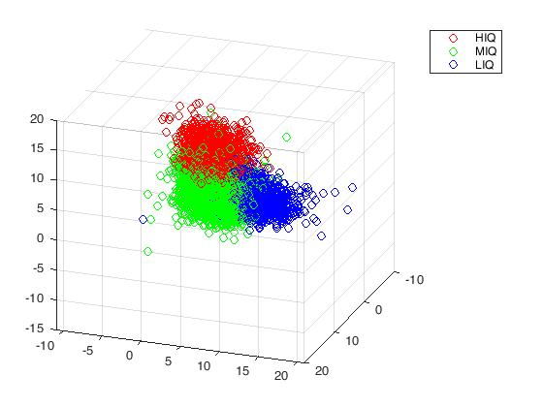
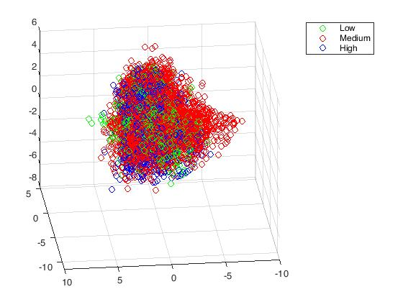
کاهش بعد
PCA
LDA
Isomap

Slide 23
دسته بندی - MEG
PCA
LDA
Isomap
 | SVM | KNN | Bayesian
Accuracy | 94.8% | 94.4% | 94.7%
 | SVM | KNN | Bayesian
Accuracy | 94.8% | 94.6% | 94.6%
 | SVM | KNN | Bayesian
Accuracy | 90.9% | 90.7% | 91%
Notes:
CogFluidComp_AgeAdj & UnAdjusted

Slide 24
رگرسیون
fMRI
 | Linear Regression Model |  | GLM |  | SVM
Correlation Coefficient | 0.3 | P < 0.05 *** | 0.02 | P > 0.05 | 0.94 | P < 0.05 ***
MEG
 | Linear Regression Model |  | GLM |  | SVM
Correlation Coefficient | 0.6 | P < 0.05 *** | 0.002 | P > 0.05 | 0.51 | P < 0.05 ***
Notes:
CogFluidComp_AgeAdj & UnAdjusted

Slide 25
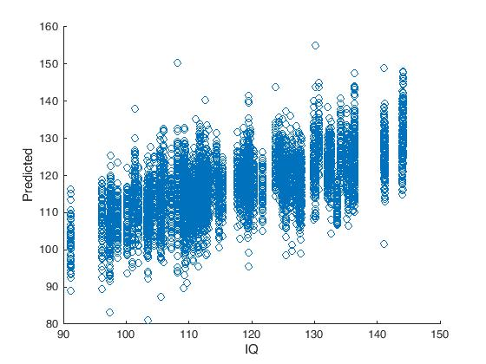
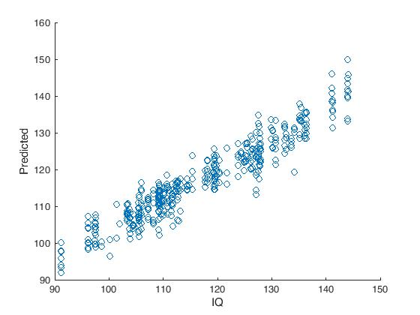
رگرسیون
MEG – Linear Regression Model
fMRI – SVM
Notes:
CogFluidComp_AgeAdj & UnAdjusted

Slide 26
با تشکر از توجه شما

Slide 27
مراجع
C. C. Facility, "1200 Subjects Data Release," [Online]. Available: https://www.humanconnectome.org/study/hcp-young-adult/document/1200-subjects-data-release.
E. Volgyi, "Physical activity, body composition and resting cortical activity in preschool children".
Notes:
CogFluidComp_AgeAdj & UnAdjusted

Slide 28
مروری بر کار‌های انجام شده
EEG (Classification):
Symmetric Brain Activity
Intra/inter-hemispheric Coherency
Absolute, Relative Power
Phase Slope Index
fMRI (Regression & Classification):
FC-based Analysis
GCN
Notes:
به چه چیز هایی باید توجه بشه؟

